Slide 1

Наименование учреждения
Проект
«Птицы – наши друзья!»
средняя группа
ВЫПОЛНИЛА:
Воспитатель высшей
квалификационной категории
Королева А.К.

Slide 2
Паспорт проекта
Вид проекта: познавательно-практический, экологический.
Сроки реализации проекта: краткосрочный (2 недели).
Возраст детей: дети 4-5 лет, средняя группа.
Участники проекта: воспитатели, дети, родители.
Виды детской деятельности: познавательно- исследовательская, восприятие художественной литературы, коммуникативная.
Используемые технологии: информационно-коммуникативная, игровая, здоровьесберегающая, технология проблемного обучения.

Slide 3
Проблема:
В ходе воспитательно-образовательного процесса выявилось, что у детей недостаточно развиты знания о птицах родного края.
Дети зачастую путают зимующих и перелётных птиц. Также у детей недостаточно развито чувство заботы о птицах.
Очень важно, чтобы ребёнок мог оценить поведение человека в природе, высказать своё суждение по этой проблеме.

Slide 4
Цель проекта:создание условий для всестороннего развития дошкольника, продолжать знакомить детей с разнообразием зимующих птиц родного края, развитие у детей потребности заботиться о птицах, формировать умение наблюдать за птицами зимой. Вовлечение родителей в совместную деятельность.
Задачи проекта:
создать условия для всестороннего развития детей;
формировать у детей начальные представления о зимующих птицах родного края, особенностях их образа жизни, питания, расширить кругозор детей и словарный запас;
воспитывать у детей бережное отношение к живой природе, потребность в заботе о птицах;
развивать творческие способности.

Slide 5
Актуальность
Экологическое воспитание в образовании является одной из актуальных проблем современности. Глобальный кризис окружающей среды привел к тому, что экологические проблемы стали центром внимания и дошкольных работников.
Бережное отношение должно быть нормой поведения людей любого возраста. Ребенку необходимо с ранних лет внушать, что любить природу – значит творить добро.
Достичь этого можно в том случае, если знакомить ребенка с ее тайнами, показывать интересное в жизни животных.
Мы решили реализовать проект «Птицы – наши друзья!». Это позволит расширить и углубить знания детей о птицах родного края, послужит формированию бережного отношения к птицам, осознанию того, что необходимо ухаживать за пернатыми в самое трудное для них время года.
В совместной работе с родителями мы должны повышать экологическое сознание ребёнка, стимулируя его интерес к помощи пернатым друзьям, тем самым пробуждая чувства ребёнка.

Slide 6
Продукт проекта
Ожидаемые результаты проекта:
В результате реализации проекта «Птицы – наши друзья!» у детей пополнятся знания о зимующих птицах родного края, об их жизнедеятельности в зимний период, дошкольники смогут составлять описательные рассказы о зимующих птицах по сюжетным картинам.
Ребята научатся вести наблюдения за зимующими птицами в природе, производить анализ увиденного.
Овладеют умениями различать птиц по внешнему виду, оперениям, повадкам. Формируется умение работать в коллективе сверстников, умение выслушивать друг друга, приходить на выручку.
Выявится вовлеченность родителей в воспитательно-образовательный процесс (изготовление кормушек).
Обогащение РППС группы.
макет «Зимующие птицы»
ширма «Зимующие птицы в художественном слове»
применение детьми знаний в самостоятельной игровой деятельности.

Slide 7
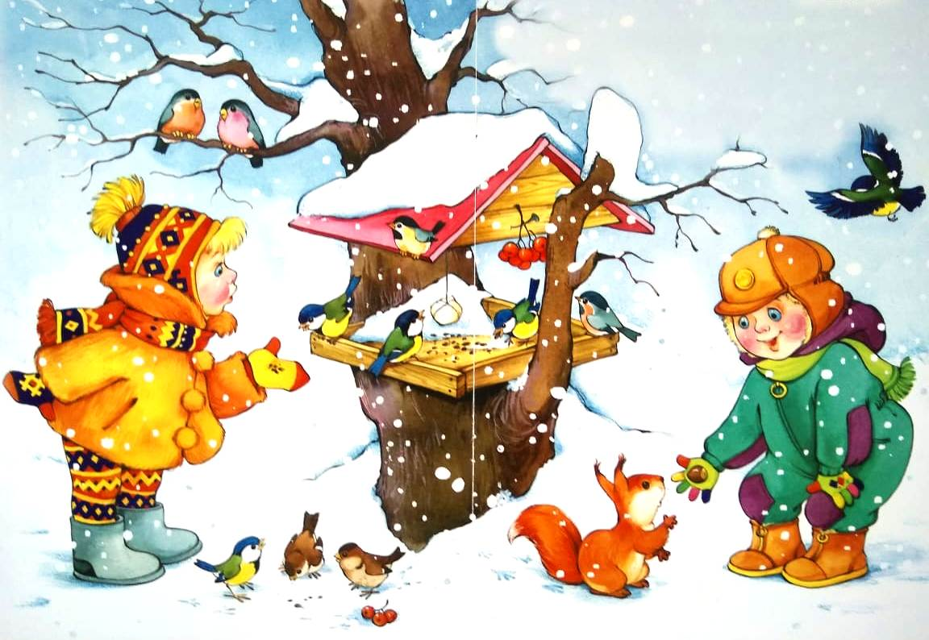
Приложение

Slide 8
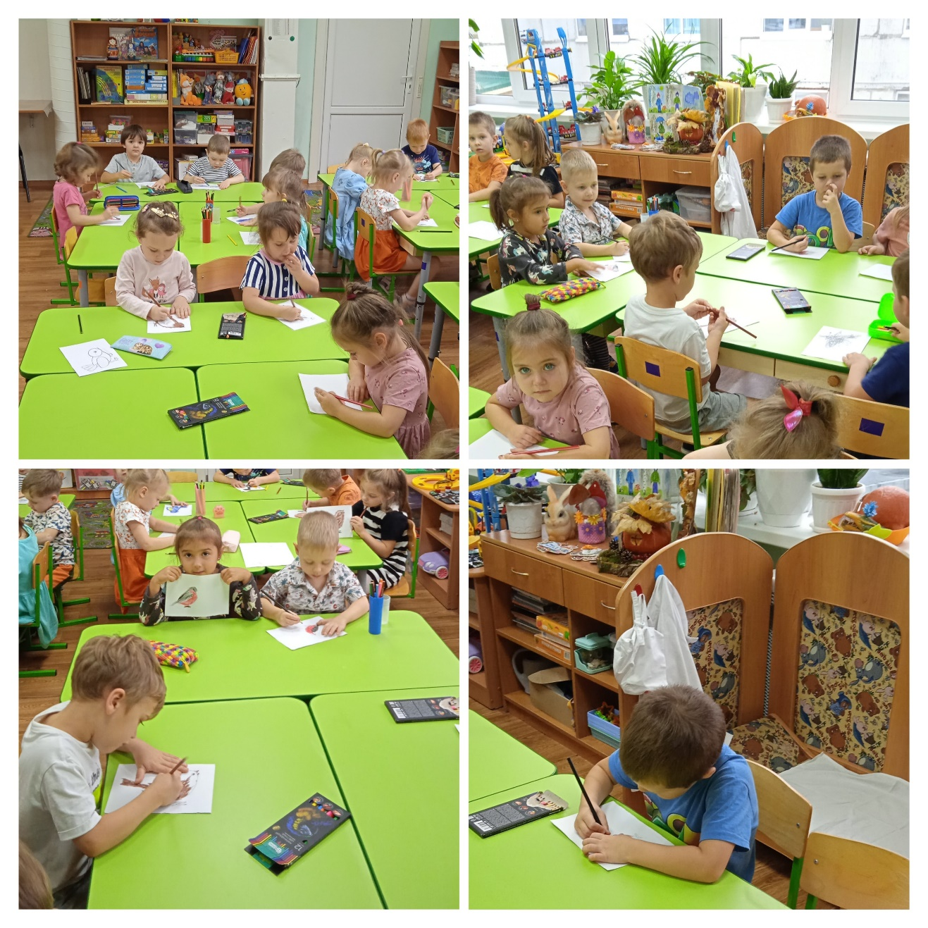
Фоторепортаж. Работа с детьми

Slide 9
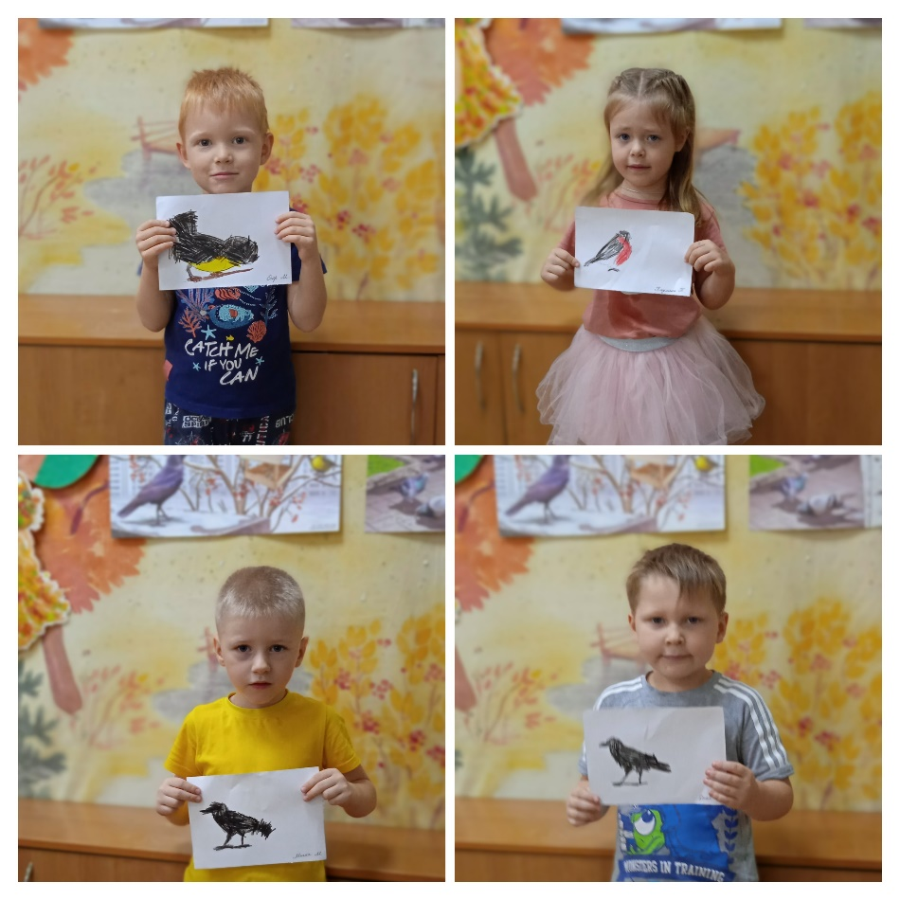
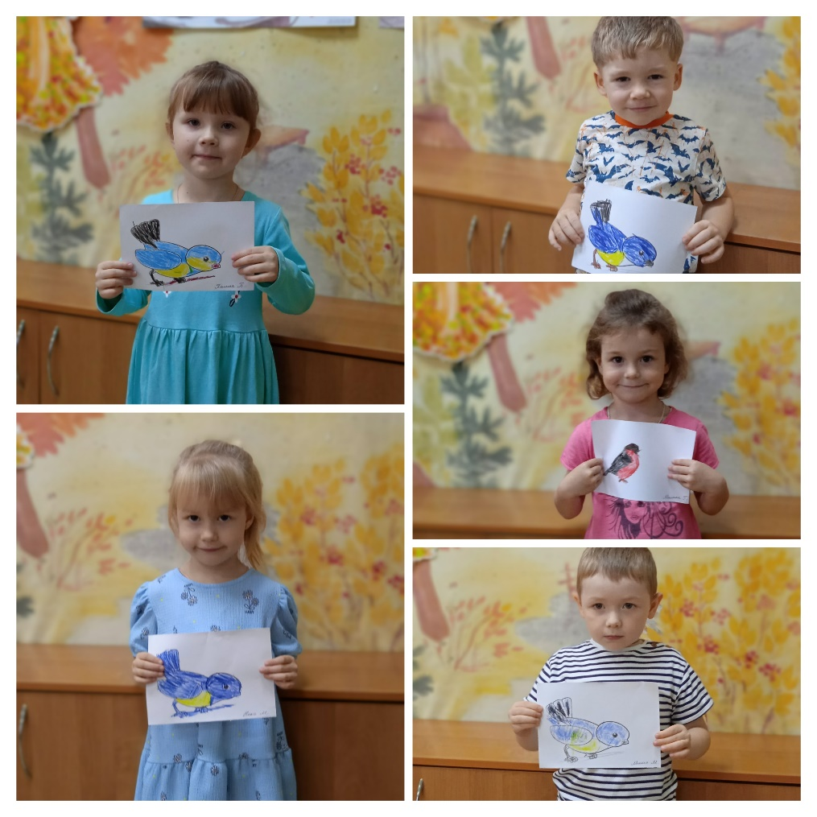
Фоторепортаж. Работа с детьми

Slide 10
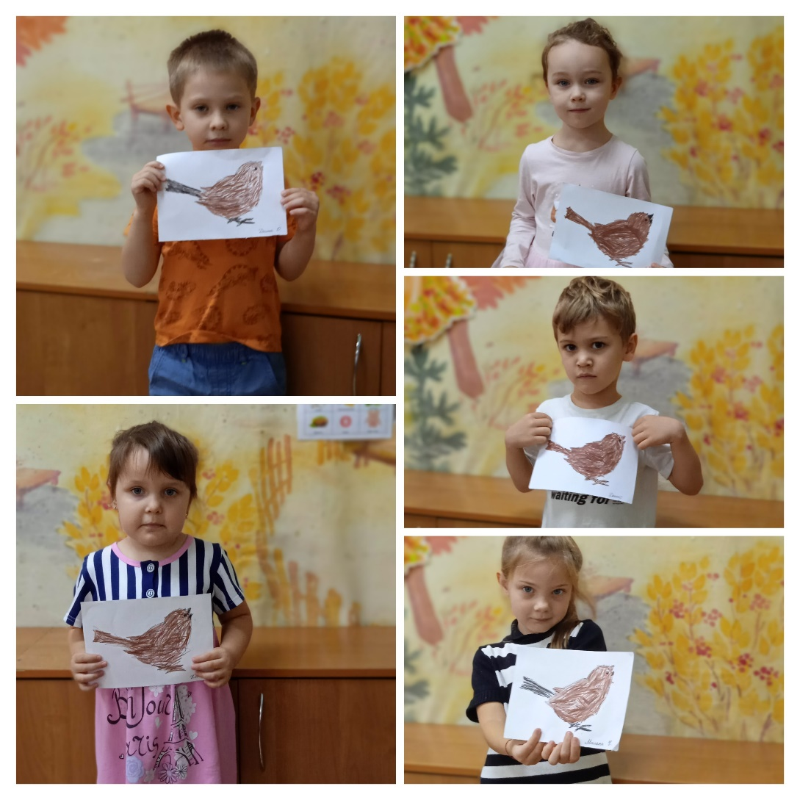
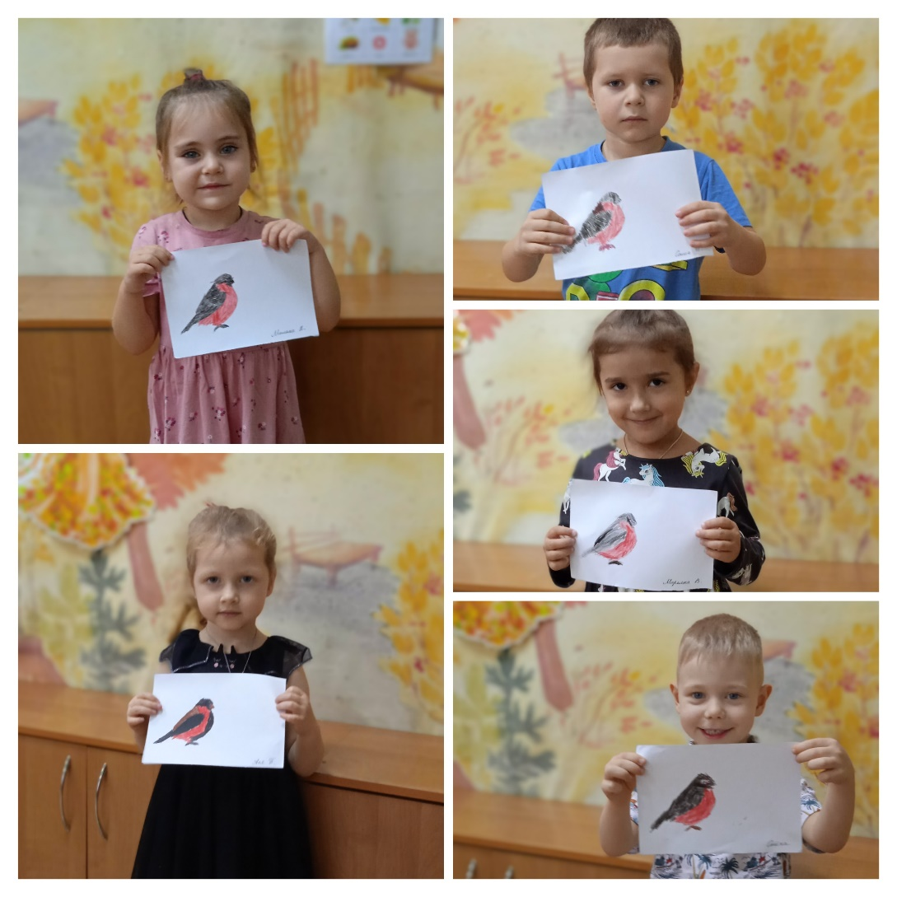
Фоторепортаж. Работа с детьми

Slide 11
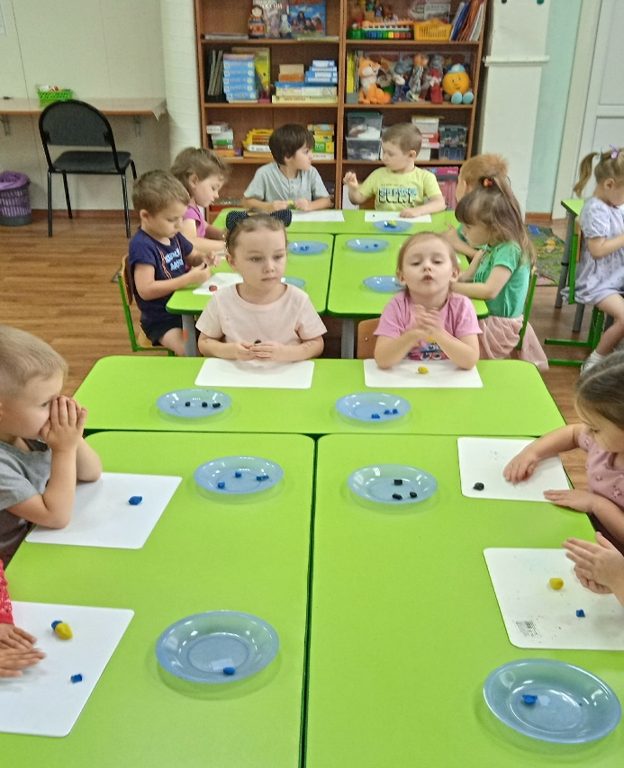
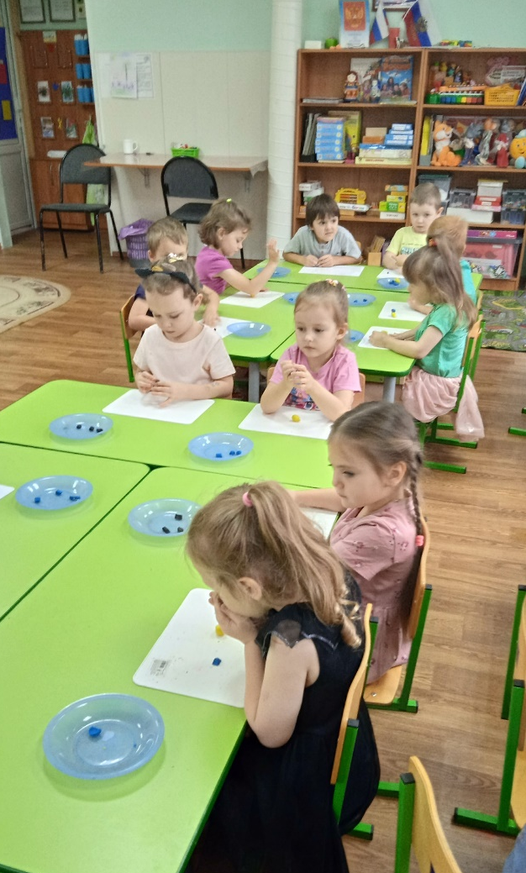
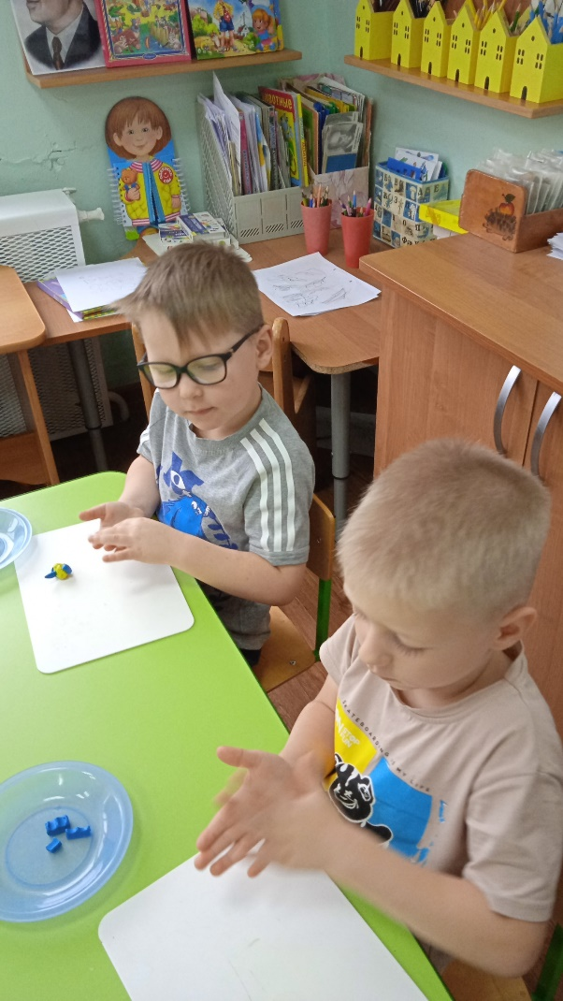
Фоторепортаж. Работа с детьми

Slide 12
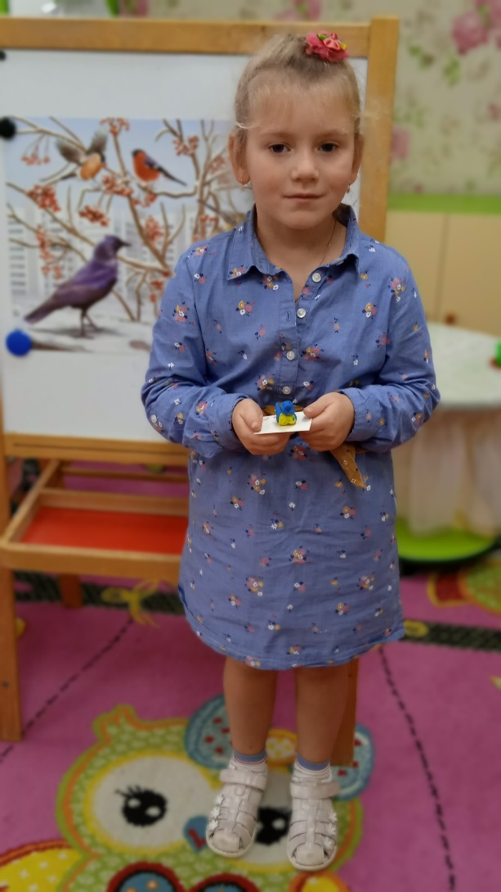
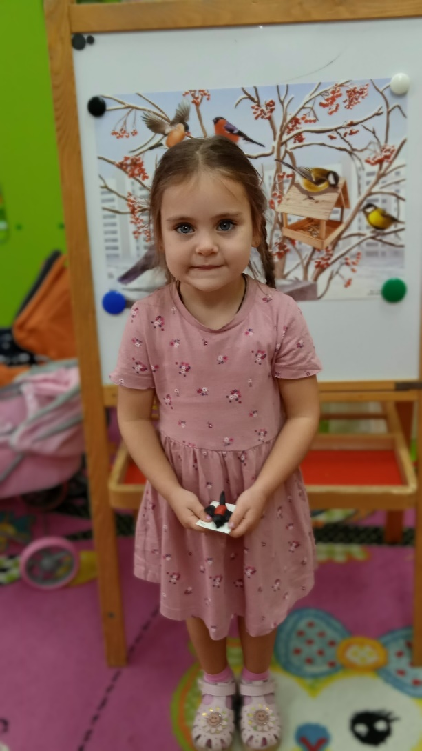
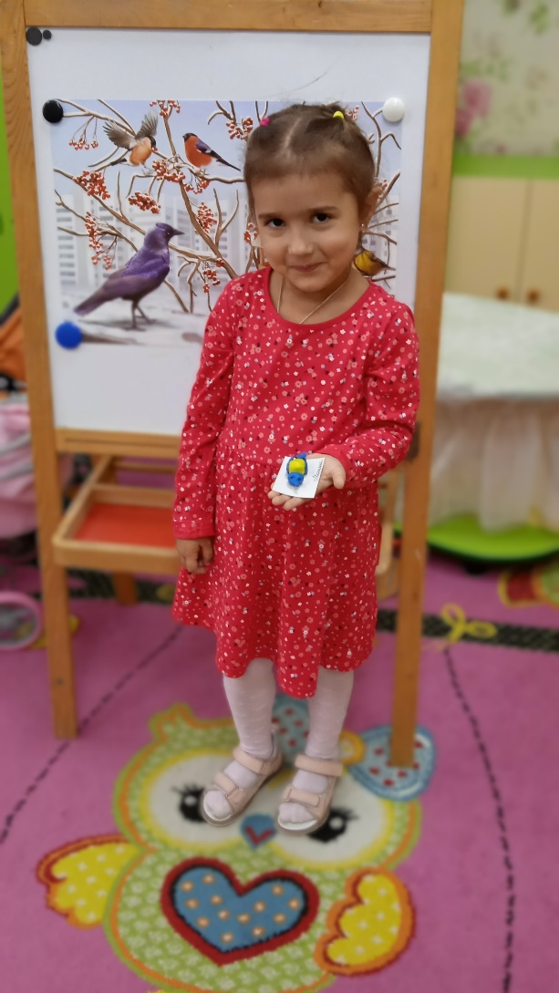
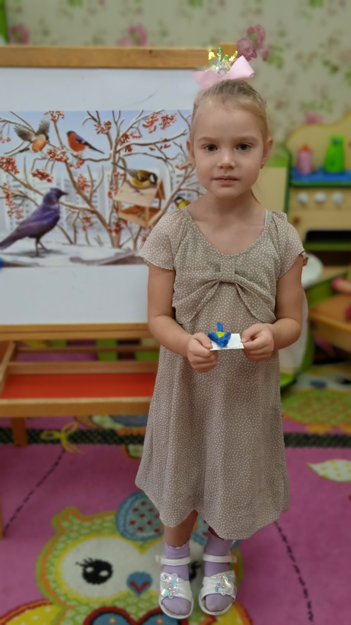
Фоторепортаж. Работа с детьми

Slide 13
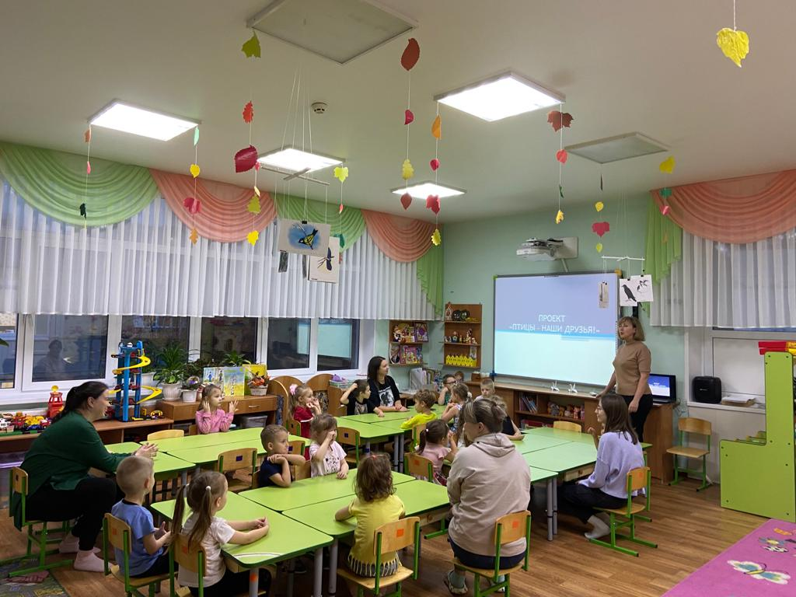
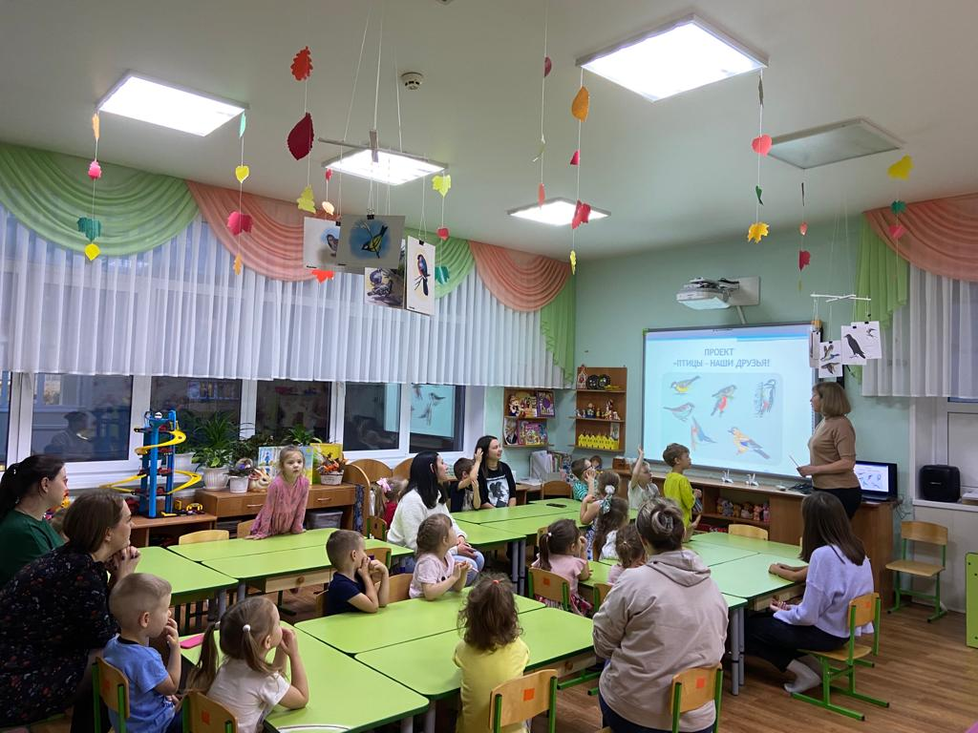
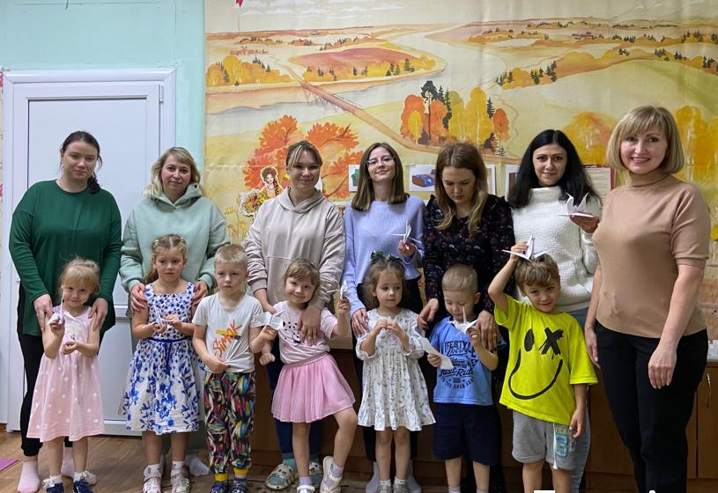
Работа с родителями воспитанников

Slide 14
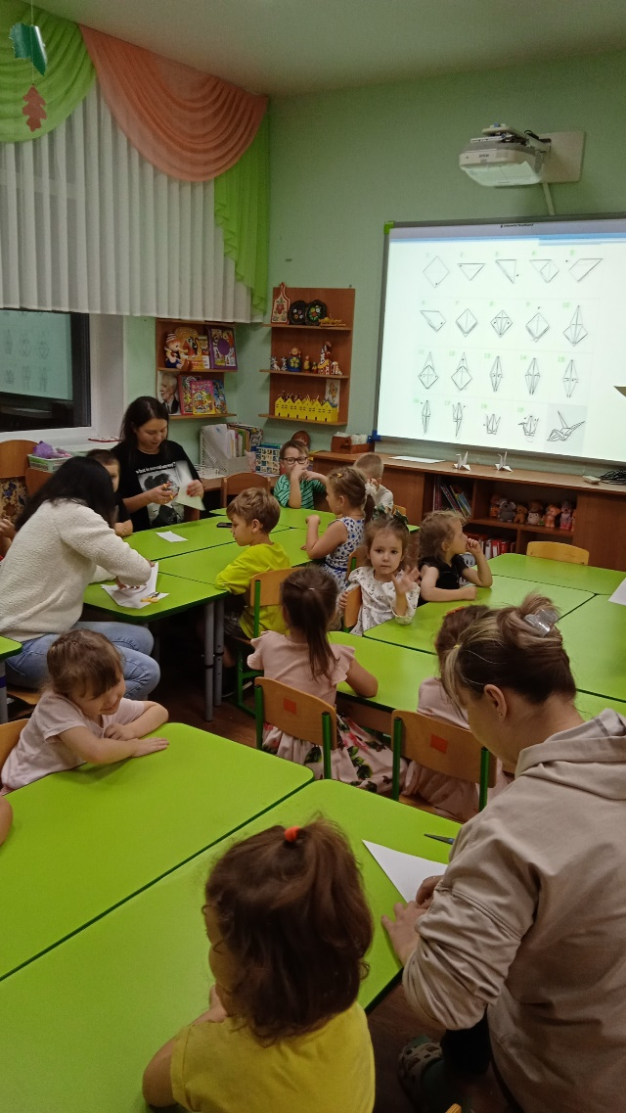
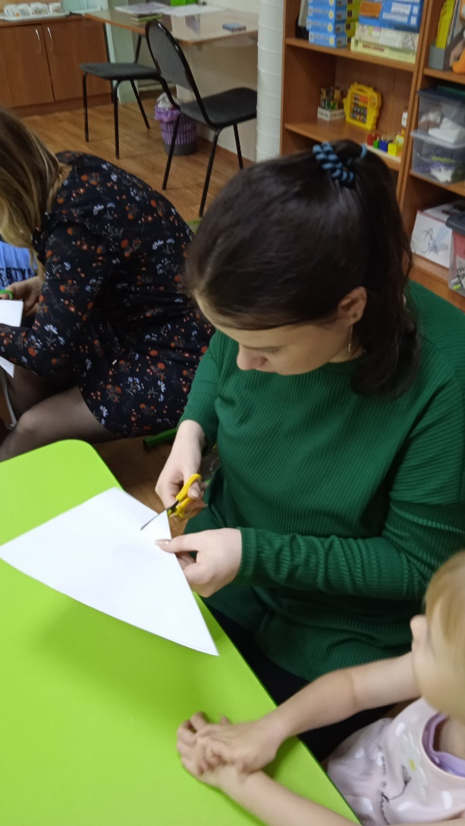
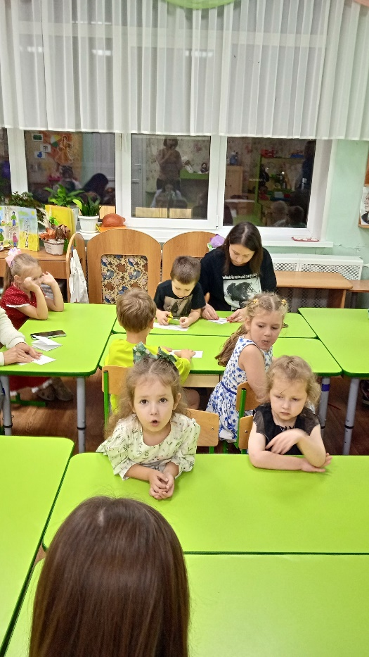
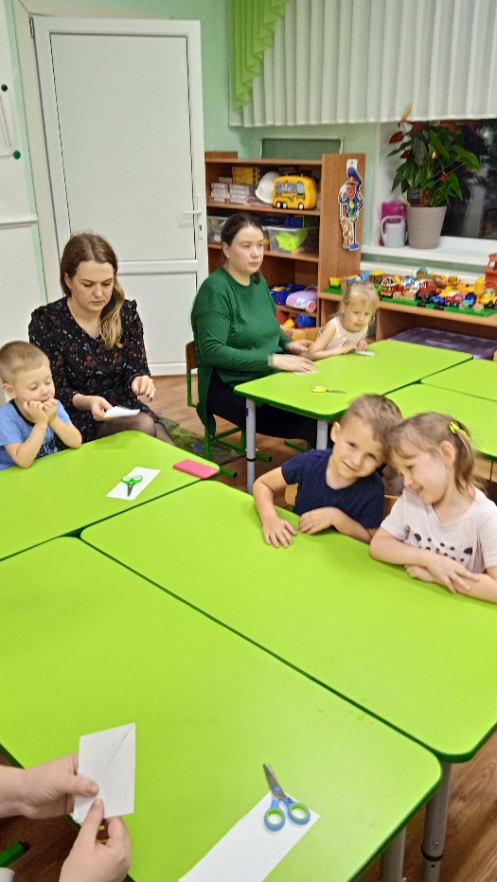
Работа с родителями воспитанников

Slide 15
Обогащение РППС. Фото

Slide 16
Продукт проекта. Макет «Зимующие птицы»

Slide 17
Кормушки на участке, сделанные родителями воспитанников «Птичья столовая»

